Slide 1
স্বাগতম

Slide 2
শিক্ষক পরিচিতি
ফরহাদ আহাম্মেদ
সহকারী শিক্ষক
বাজুকা সরকারি প্রাথমিক বিদ্যালয়
অষ্টগ্রাম,কিশোরগঞ্জ।

Slide 3
পাঠ পরিচিতি
শ্রেণিঃ 4র্থ
বিষয়ঃ বাংলাদেশ ও বিশ্ব পরিচয়
পাঠঃ পাখির জগৎ
পাঠ্যাংশঃ বড় বোন ঝড়না.......পাখিদের কথা
সময়ঃ ৪০ মিনিট

Slide 4
শিখনফল
শোনা
২. ২. ৩ গল্প শুনে মূল বিষয় বুঝতে পারবে।
পড়া
২ .২ .৪ গল্প পড়ে বিষয় বুঝতে পারবে।
লেখা
২ .৩ .৬ পঠিত ও বর্ণিত বিষয়ে প্রশ্নের উত্তর শুদ্ধভাবে লিখতে পারবে।
বলা
১ .১ .২ যুক্তব্যঞ্জন সহযোগে তৈরি শব্দযুক্ত বাক্য স্পষ্ট ও শুদ্ধভাবে বলতে পারবে।

Slide 5
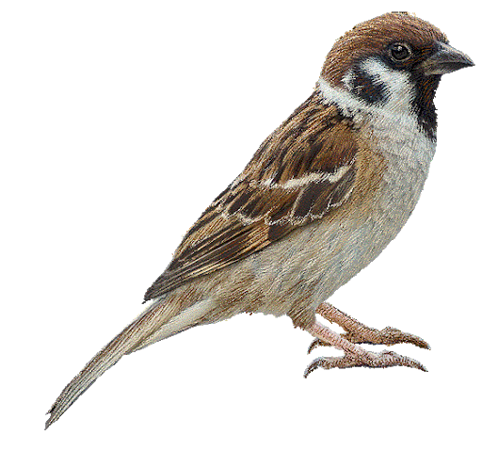
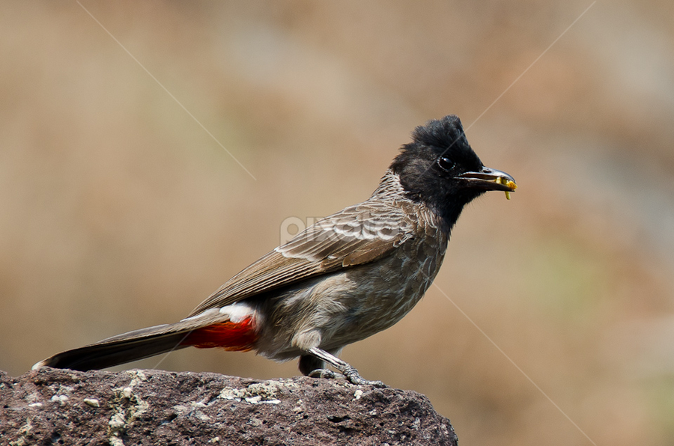
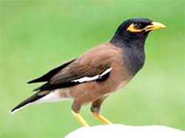
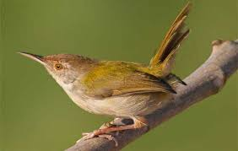
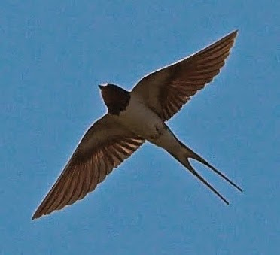
চড়ুই
বুলবুলি
দোয়েল
আবাবিল
শালিক
টুনটুনি

Slide 6
পাখির জগৎ

Slide 7
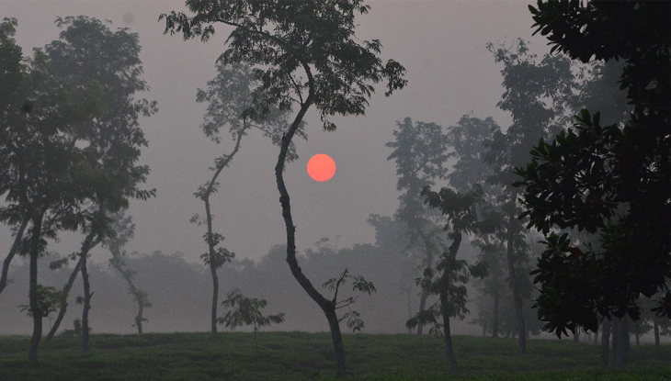
ভোর হলে পাখিরা ডাকে।

Slide 8
পাখির ডাকে আমাদের ঘুম ভেঙ্গে যায়।

Slide 9
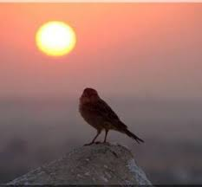
পাখিদের ভোরের দূত বলা হয়।

Slide 10
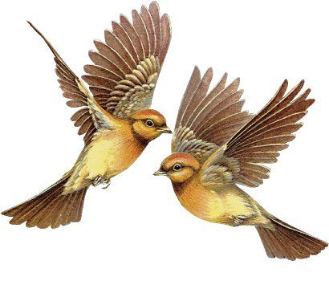
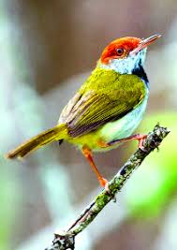
পৃথীবিতে নানা ধরনের পাখি আছে।

Slide 11
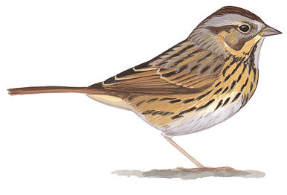
শালিক
চড়ুই
আমাদের পরিচিত দুটি পাখি হচ্ছে চড়ুই ও শালিক।

Slide 12
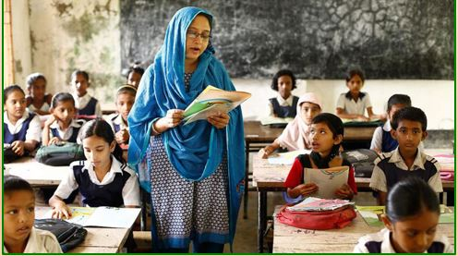
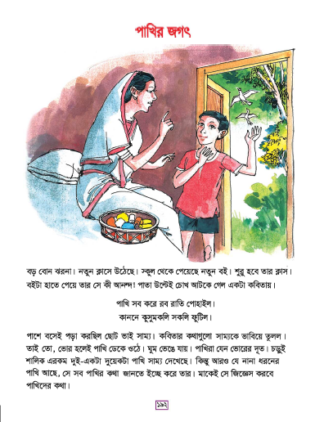
আদর্শ পাঠ

Slide 13
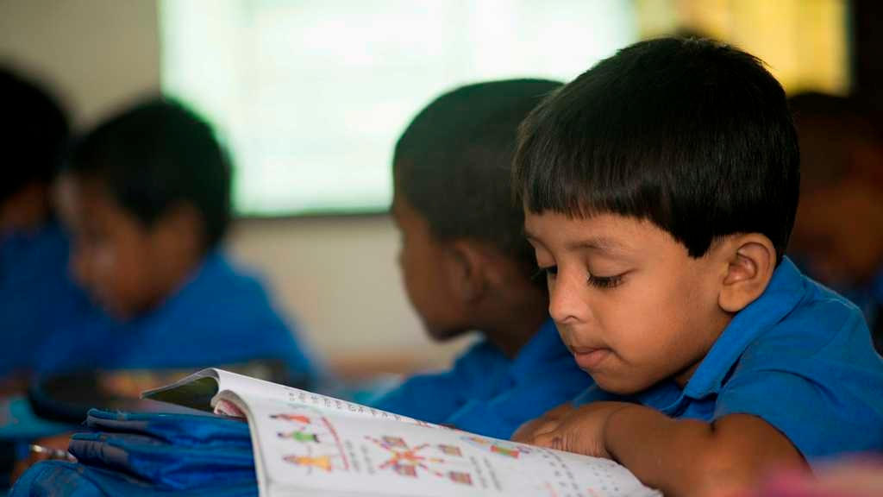
শিক্ষার্থীর পাঠ

Slide 14
ক্লাস =
ক+ল
আনন্দ =
ন+দ
জিজ্ঞেস =
জ+ঞ

Slide 15
যুক্তবর্ণের সাহায্যে শব্দ গঠন
জ+ঞ=জ্ঞ
অজ্ঞ,বিজ্ঞ
ন+দ=ন্দ
মন্দ,ছন্দ
ক+ল=ক্ল
ক্লাব,ক্লান্ত

Slide 16
নতুন শব্দ
কানন=
বাগান
রব=
শব্দ বা আওয়াজ

Slide 17
দলীয় কাজ
চড়ুই
শালিক
যুক্তবর্ণ ভেঙ্গে দেখাও এবং শব্দ তৈরী কর
পাখিদের সম্পর্কে ৩টি বাক্য লিখ
জ্ঞ,ক্ল

Slide 18
একক কাজ
পাখি সম্পর্কে ২টি বাক্য লিখ।

Slide 19
মূল্যায়ন
কাকে ভোরের দূত বলা হয়?
কিসের ডাকে আমাদের ঘুম ভাঙ্গে?
দুটি পাখির নাম বল?

Slide 20
বাড়ীর কাজ
তোমার পরিচিত ৫টি পাখির নাম লিখে আনবে।

Slide 21
ধন্যবাদ

